Slide 1

WELCOME!
Thank you for coming today!
DATA WAREHOUSE Introduction to Data Warehouse
Dosen Pengampu: Joko Suntoro, M.Kom.

Slide 2

Joko Suntoro
SDN Pandean Lamper 03 Semarang (Lulus tahun 2001)
SMPN 32 Semarang (Lulus tahun 2004)
SMA Institut Indonesia Semarang (Lulus tahun 2007)
S1 Teknik Informatika Universitas Semarang (2010-2015)
S2 Teknik Informatika Universitas Dian Nuswantoro (2015-2016)
Tim Operasi dan Teknik, Domestic Gas PT Pertamina (Persero) (2008-sekarang)
Dosen dan Peneliti di Fakultas Teknologi Informasi dan Komunikasi Universitas Semarang
Peneliti dan Reviewer di Romi Satria Wahono (RSW) Intelligent Systems Research Group
Bidang Penelitian: Data Mining, Intelligent System dan Machine Learning

Slide 3
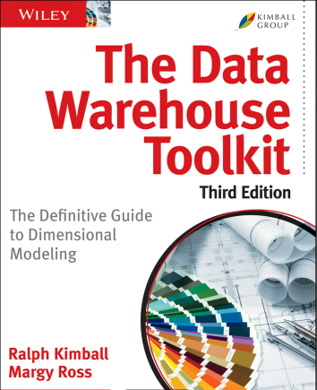
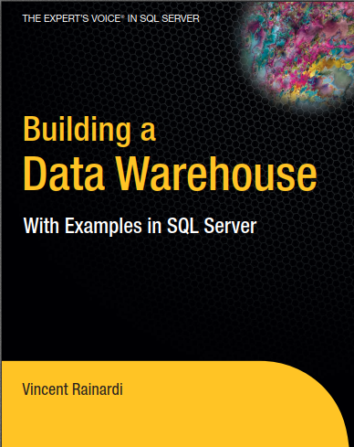

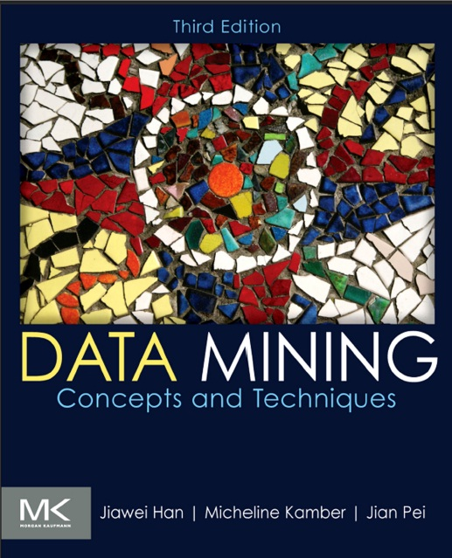
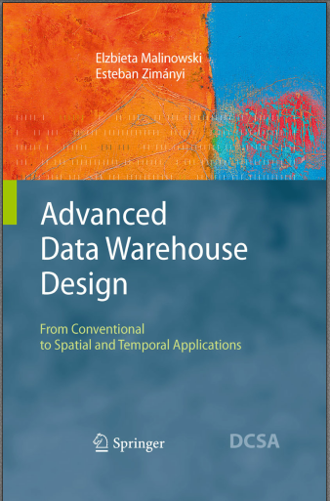
Textbooks

Slide 4
1. Differences Between Database, Data Warehouse and Datasets

Slide 5
Database
A database is an organized grouping of information within a specific structure.
By relating tables to one another, we can reduce redundancy of data and improve database performance, we called normalization
Most relational databases which are designed to handle a high number of reads and writes (updates and retrievals of information) are referred to as OLTP (online transaction processing) systems

Slide 6
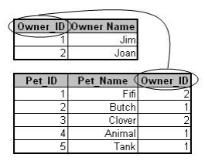
Database

Slide 7
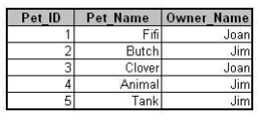
Data Warehouse
A data warehouse is a type of large database that has been denormalized and archived
Denormalization is the process of intentionally combining some tables into a single table
We reduce the number of joins necessary to query related data, thereby speeding up the process of analyzing our data
Databases designed in this manner are called OLAP (online analytical processing) systems.

Slide 8
Datasets
A data set is a subset of a database or a data warehouse
It is usually denormalized so that only one table is used
Data sets may be made up of a representative sample of a larger set of data, or they may contain all observations relevant to a specific group

Slide 9
Rangkuman Perbedaan Database dan Data Warehouse/Datasets
Aspek | Database | Data Warehouse/Datasets
Tipe User | Operator | Manager, high-ranking executive
Data Organization | Kebutuhan operasional | Kebutuhan analisis
Data Redudancy | Rendah (normalized) | Tinggi (unnormalized)
Data Modeling | Entity Relationship Model | Multidimensional Model
Pemakaian | Dapat diprediksi, berulang-ulang | Penanganan kejadian tertentu, tidak terstruktur
Konten Data | Data terkini dan terperinci | Data historis yang dirangkum
Frekuensi Akses | Tinggi | Dari sedang ke rendah
Jenis Akses | Create, Read, Update, Delete | Read and append only

Slide 10
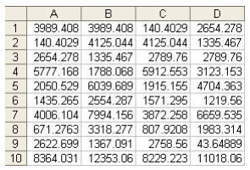
Organisasi Data
Data terdiri dari baris dan kolom
Di database, baris disebut dengan tuples atau records, sedangkan kolom disebut dengan fields
Di data warehouse dan dataset, baris disebut dengan observations, examples atau cases, sedangkan kolom disebut dengan attributes atau columns.

Slide 11
2. What Is a Data Warehouse?

Slide 12

Definisi Data Warehouse
Sistem yang mengambil dan mengkonsolidasikan data secara berkala dari source sistem ke dalam penyimpanan data dimensional atau data yang telah dinormalisasi

Slide 13
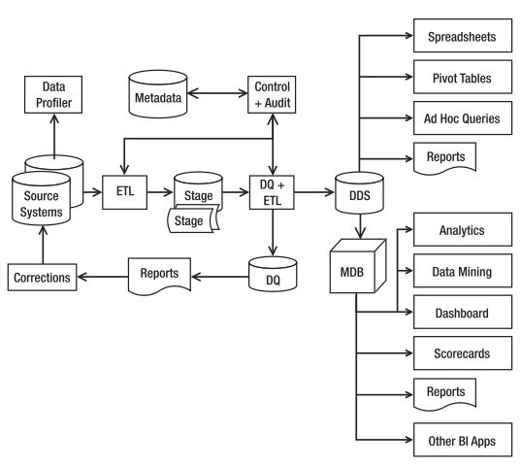
Diagram Data Warehouse Sistem (Kompleks)

Slide 14

Diagram Data Warehouse Sistem (Sederhana)

Slide 15
Komponen Data Warehouse Sistem
Source system
Source sistem adalah data dari sistem OLTP yang akan dimuat ke dalam data warehouse
OLTP (Online Transaction Processing) adalah sistem yang bertujuan untuk menangkap dan menyimpan transaksi bisnis
ETL (Extract, Transform, and Load)
Membawa data dari berbagai sumber ke stage area
Sistem ETL kemudian mengintegrasikan, mengubah, dan memuat data ke dalam dimensional data store (DDS)

Slide 16
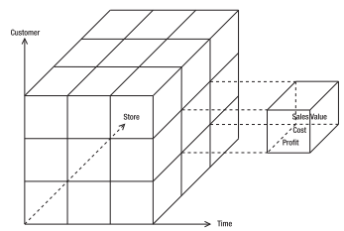
Komponen Data Warehouse Sistem
DDS (Dimensional Data Store)
DDS adalah database tempat penyimpanan data warehouse, format berbeda dengan OLTP
DDS disusun dalam format dimensi yang lebih cocok untuk analisis
Biasanya disebut dengan data cube atau hypercube

Slide 17
Retrieves Data
Pengambilan data dilakukan secara rutin dan berkala, disebut dengan proses ETL
ETL adalah proses mengambil data dari sistem sumber, mengubah data, dan memuatnya ke sistem target
Mekanisme ETL adalah melakukan preprocessing data (data cleaning) sebelum dimasukkan ke dalam warehouse
Data preprocessing menggunakan aturan data quality (DQ).
Jika data sesuai aturan DQ maka data masuk ke dalam warehouse, namun jika tidak sesuai aturan DQ, maka ada tiga opsi, yaitu: ditolak, diperbaiki, atau diizinkan untuk dimuat ke warehouse

Slide 18
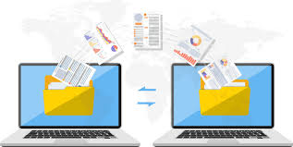
Consolidates Data
Perusahaan skala besar mempunyai banyak transaksi antar sistem
Contoh: Perbankan menggunakan beberapa aplikasi berbeda untuk services, antara lain: service untuk loan proses, service untuk teller, service untuk ATM, service untuk call center, service untuk fraud detection, dll
Data warehouse menggabungkan banyak sistem transaksional
Penggabungan data mempertimbangkan ketersediaan data, rentang waktu (periode harian, bulanan, mingguan), konversi (satuan ukuran, mata uang), dan pencocokan

Slide 19
Dimensional Data Store vs. Normalized Data Store
Data warehouse mengambil data dari source sistem dan disimpan dalam dimensional data store
Namun dalam beberapa kasus, disimpan ke dalam normalized data store
Dimensional data store menyimpan data denormalisasi (biasanya mengandung redundansi data)
Normalized data store menyimpan data normalisasi (redundansi data sudah dihilangkan)

Slide 20
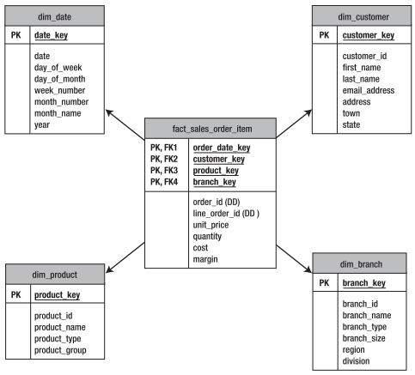
Skema Dimensional Data Store

Slide 21
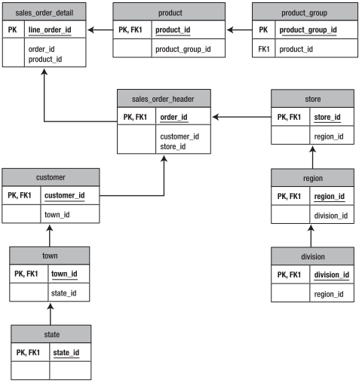
Skema Normalized Data Store

Slide 22
3. Data Warehousing Today

Slide 23
Data Warehousing Today
Business Intelligence
Data Mining
Customer Relationship Management

Slide 24

Cooming Soon...

Slide 25
4. Future Trends in Data Warehousing

Slide 26
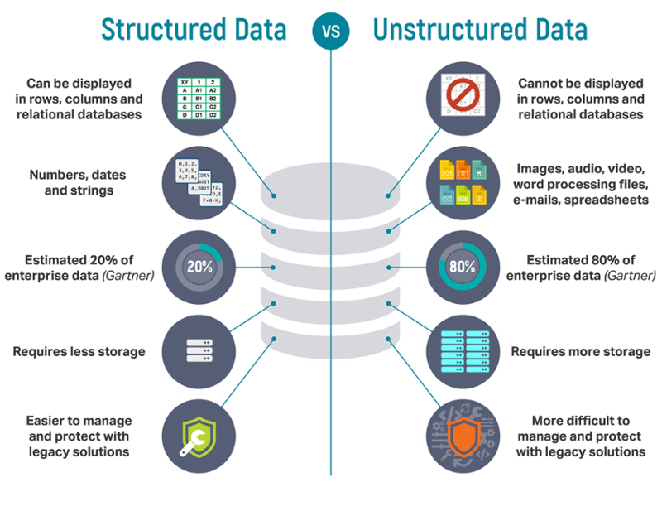
Unstructured Data

Slide 27

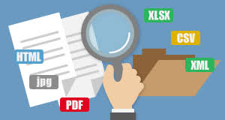
Search
Pencarian dilakukan untuk mendapatkan informasi dari data tidak terstruktur
Seperti di Internet, mesin pencari (search enginer) mengindeks data yang tidak terstruktur yang berasal dari data warehouse
Mesin pencari mengkategorikan data tidak terstruktur berdasarkan jenis dan properti dalam halaman web

Slide 28
Thank You

Slide 29
Referensi
Bache, K., & Lichman, M. (2013). UCI Machine Learning Repository. Retrieved from http://www.ics.uci.edu/~mlearn/MLRepository.html
Hofmann, M., & Klinkenberg, R. (2013). Rapid Miner Data Mining Use Cases and Business Analytics Applications. CRC Press Taylor & Francis Group
Ian H. Witten, Frank Eibe, Mark A. Hall. Data mining: Practical Machine Learning Tools and Techniques 3rd Edition. Elsevier. 2011
Jiawei Han and Micheline Kamber. Data Mining: Concepts and Techniques Third Edition. Elsevier. 2012
Kimball, R., & Ross, M. (2013). The Data Warehouse Toolkit. Willey Publishing, Inc.
Lantz, Brett. Machine Learning with R. Packt Publishing. 2013
Larose, D. T. (2006). Data Mining Methods and Models. Data Mining Methods and Models. Canada: Willey Publishing, Inc.
Malinowski, E., & Zimany, E. (2011). Advanced Data Warehouse Design. Germany: Springer Berlin Heidelberg.
Noth, Matthew. Data Mining for The Masses. Creative Commons Attribution. 2012
Rainardi, V. (2008). Building a Data Warehouse With Examples in SQL Server. Apress.
Shahbaz, Q. (2016). Data Mapping for Data Warehouse Design. Elsevier Inc.

